Slide 1
Paediatric inflammatory multisystemic syndrome
Dr. med. Maciej Albiński
14.12.2020

Slide 2
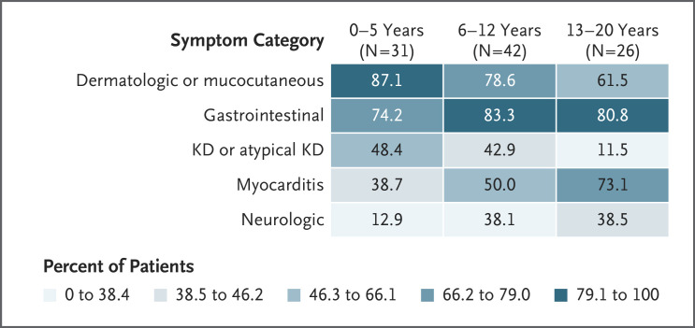
Patiente D.B., 06.03.2014
Entrée médicale 10.12.2020 / Littérature (rch.org.au) / doi: 10.1056/NEJMoa2021756
Fille de 6 ans en bonne santé habituelle The median age is nine years and it is more common in boys, those of ethnicities other than Anglo-European (origine portugaise), and obese children (BMI P 90-97)
qui présente depuis le 06.12.2020 un état fébrile quotidien maximal à 39°C fever, gastrointestinal symptoms (abdominal pain, diarrhoea and vomiting), rash, conjunctival injection, tachycardia
avec consultation à votre cabinet à 2 reprises cette semaine. 2 frottis Covid nég 19 (20%) had evidence of SARS-CoV-2 infection from an RT-PCR assay alone
depuis 06.12. douleurs abdominales diffuses sans diarrhées,
depuis 08.12. éruption cutanée, 1 momissement,
odynodysphagie (strepto A nég)
alimentation diminuée, hydratation conservée
conjonctivite bilatérale
BSH, pas de médicaments, pas d'allergies, vaccins à jour
EF isolé (38,5°) avec résolution spontanée il y a un mois
Notion de contage: ami testé positif (contact 1x/semaine)
NEJMoa2021756

Slide 3
Definition:
11.12.: Fonction cardiaque normale,
Épanchement péricardique,
Pas de dilatation coronaire
14.12.: Ascite
Pediatr Cardiol. 2020 Oct;41(7):1391-1401. doi: 10.1007/s00246-020-02391-2. Epub 2020 Jun 12.

Slide 4
Laboratoire

Slide 5
Evolution
Lancet Infect Dis. 2020 Nov;20(11):e276-e288

Slide 6
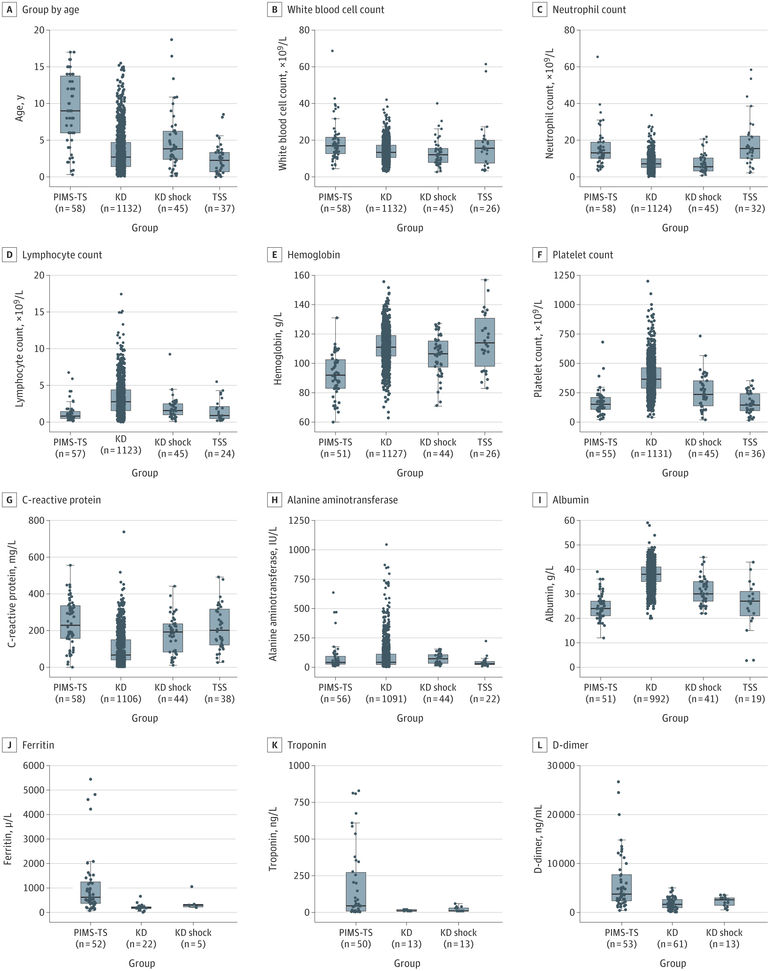
DD Kawasaki
Uptodate:
Gastrointestinal symptoms (particularly abdominal pain) are very common in MIS-C, whereas these symptoms are less prominent in classic KD.
Myocardial dysfunction and shock occur more commonly in MIS-C compared with classic KD [12]. Though, as mentioned above, these are characteristic findings in KDSS.
Inflammatory markers (especially CRP, ferritin, and D-dimer) tend to be more elevated in MIS-C compared with classic KD and KDSS [10]. In addition, absolute lymphocyte and platelet counts tend to be lower in MIS-C compared with KD [40].
JAMA. 2020;324(3):259-269

Slide 7
Algorithme
Kawasaki
PIMS
GI (douleur abd, vomissement, diarrhée)
Neuro (céphalée, confusion, méningisme)
3-4
> 100 (?)
Uptodate
IVIG pour:
cf Kawasaki
Choc
Atteinte cardiaque (BNP, Trop, fonction, coronaires)
Besoin de soins intensifs
Aspirine: cf Kawaski
Corticoïdes: indication controversée
Rev Med Suisse 2018; volume 14. 384-389

Slide 8
Bibliographie
JAMA. 2020;324(3):259-269. doi:10.1001/jama.2020.10369
Pediatr Cardiol. 2020 Oct;41(7):1391-1401. doi: 10.1007/s00246-020-02391-2. Epub 2020 Jun 12.
Lancet Infect Dis. 2020 Nov;20(11):e276-e288. doi: 10.1016/S1473-3099(20)30651-4.
N Engl J Med. 2020 Jun 29 : NEJMoa2021756.
rch.org.au: www.bettersafercare.vic.gov.au/news-and-media/alert-paediatric-inflammatory-multisystem-syndrome
Uptodate: Coronavirus disease 2019 (COVID-19): Multisystem inflammatory syndrome in children (MIS-C) clinical features, evaluation, and diagnosis
Uptodate: Coronavirus disease 2019 (COVID-19): Multisystem inflammatory syndrome in children (MIS-C) clinical features, evaluation, and diagnosis
Rev Med Suisse 2018; volume 14. 384-389

